Slide 1

会社名
（会社のロゴやフォントをお使いください）
（例）社内の雰囲気
（会社のアピールポイント）が
分かる写真
（社員旅行、作業中の写真、
社内のミーティングの様子など）
1
業種：●●●●●
ＱＲコードの読み取りが出来るかを
ご確認のうえご提出ください。
2
創立：●●年●月
（例）会社のHPに飛ぶ
QRコード
3
従業員数：●人
4
職種： ●●●●●
会社情報
こちらの様式はあくまで例です。
項目およびレイアウトは自由に変更していただいて構いません。
項目例）企業の特徴、事業内容、我が社のアピールポイント、社員の１日のスケジュール 等
（例）事業内容
会社の特色
ＰＲポイントなど
（例）会社で取り扱っている製品の写真や仕事風景
（例）社員からのメッセージ！
（例）
・仕事内容、やりがいなど
（仮）入社●年目（役職）の１日のスケジュール
※以下は１日のスケジュール例
０８：３０ 出社
０８：３０－０８：４０ 朝礼、メールチェック
０８：４０－０９：５０ 午後の事業所訪問の準備
１０：００－１２：００ ミーティング（広報関係）
１２：００－１３：００ 昼休憩
１３：００－１４：３０ 事業所に訪問
１４：３０－１７：１５ 通常業務
１７：１５ 退社
こちらは加工せず、そのままご提出ください
こちらは加工せず、そのままご提出ください
こちらの企業が気になった方は、是非ブースまでお越しください！

Slide 2



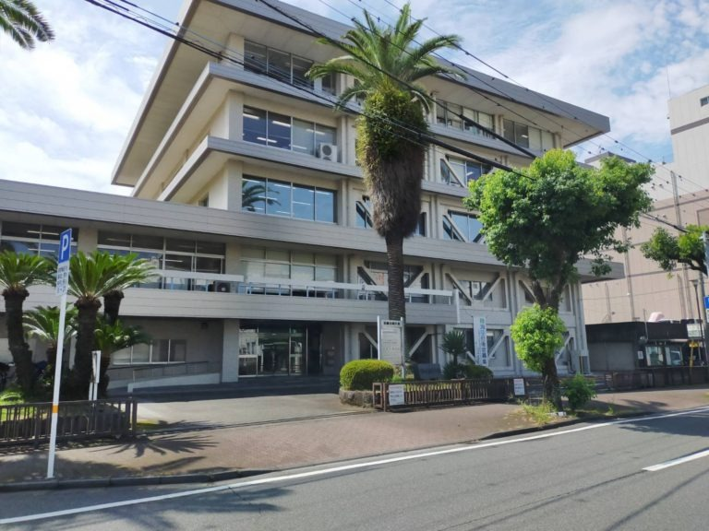
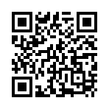
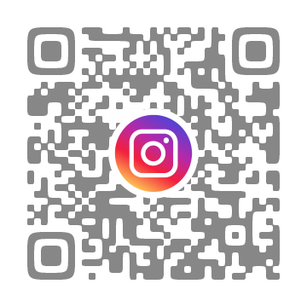
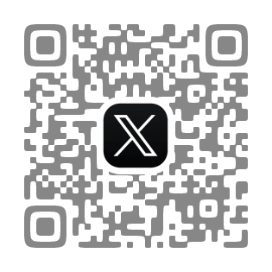
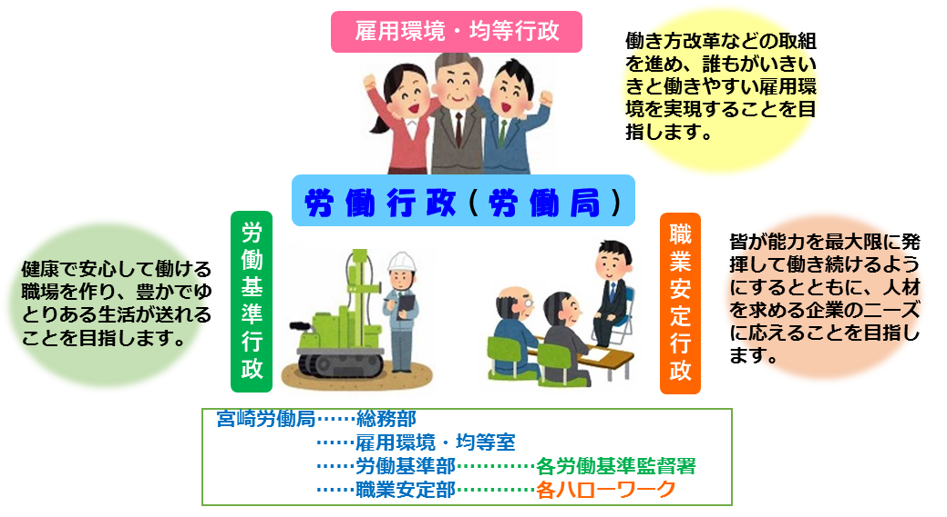
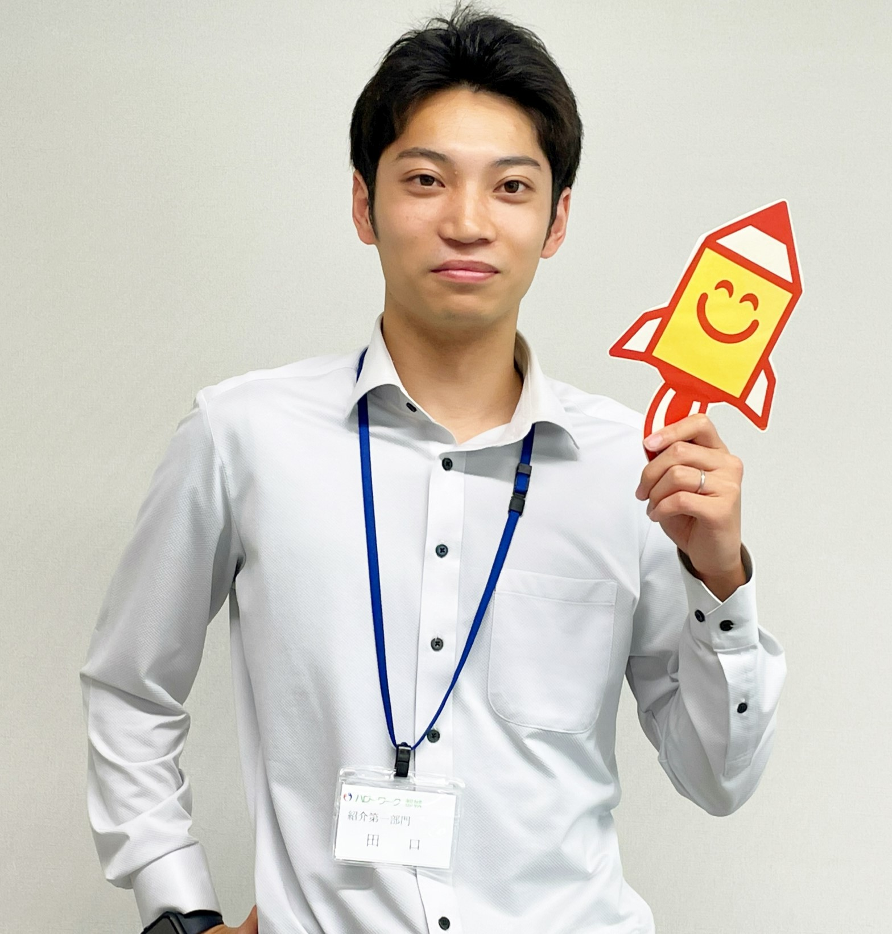
作成例
労働局ＨＰ
1
産業分類：行政機関
2
所在地：宮崎市橘通東3-1-22
Instagram
3
従業員数：○○人
4
業種：一般事務
X
5
主な業務内容：職業相談、雇用保険、求人者支援、職業訓練業務等
宮 崎 労 働 局 っ て ど ん な と こ ろ ？
労働行政は
✿雇用環境・
均等行政
✿労働基準行政
✿職業安定行政
の３つで成り立っています
～社員からのメッセージ～
★この職場を選んだ理由
生活していく中で欠かせない「働く」という誰にとっても身近なことに携わる仕事をしたいと思ったのが、入省のきっかけです。
★現在従事している業務内容
現在は、ハローワーク都城にて、職業紹介と職業訓練の業務を担っており、再就職に向けた支援を行っています。
★残業について
残業は月に10時間前後で、基本は定時退庁をしています。毎月1日以上は有給休暇を取れており、しっかりリフレッシュできています。
★やりがい
現在の業務が、再就職のサポートをする業務なため、お仕事を紹介し、就職が決まり、感謝の気持ちを伝えていただいたり、「頑張ってきます！」と仰っていただくと、嬉しい気持ちになります。また、職業訓練では未経験の職種への再就職を目的として、相談に来所される方が多く、職業訓練を終え、再就職が決まった際には、少しでもお役に立てているという実感を得ることができ、やりがいを感じます。
都城公共職業安定所
職業紹介第一部門勤務
田口さん 令和２年採用
こちらの企業が気になった方は、是非ブースまでお越しください！

